Slide 1

























Slide 2









日経クロステックとは
日経クロステックは、IT、電機、製造、自動車、建築・土木など様々な産業に携わる全ての技術者とビジネスリーダーに向けた技術系デジタルメ ディアです。AIやIoTなどの最先端の技術動向はもちろん、こうした新しい技術が自動運転、フィンテック、デジタルヘルス、デジタルものづくり といった新しいビジネスをどのように進化・成長させていけるのかをお伝えします。
テクノロジー×ビジネス より広く×より深く
さまざまなテクノロジーの融合が一層進み、人、生活、産業、地球環境に至るすべてのものを一変させる融合（クロス）領域はより広く
クロス領域
（テクノロジー× 産業、テクノロジー×テクノロジー、テクノロジー×ビジネス）
クルマ
AI
IoT
工場
ドローン
土木
新素材
建設
ロボット
健康
ICT
農業
AI
社会インフラ
IT
スポーツ
IoT
住宅
専門分野はより深く
専門分野
自動車 建築・住宅
IT
エレキ
製造
土木
エネルギー
ヘルスケア

Slide 3
記事カテゴリー/ジャンル
カテゴリー（業種） | ジャンル（専門領域）
IT | IT経営
 | ITシステム
 | ITセキュリティ
 | ネットワーク
 | ソフト開発
 | モバイル
 | PC
 | ITキャリアアップ
 | デジタルヘルス
電機 | エレクトロニクス機器/技術
 | アナログ
 | 電子デバイス/電子設計
 | パワーエレクトロニクス
 | 5G/通信
 | IoT技術
 | エネルギー
 | メガソーラー
カテゴリー（業種） | ジャンル（専門領域）
自動車 | クルマ技術/動向
 | 車載部品
 | 新車レポート
 | 設計・生産革新
 | ロボット
 | 製造スキルアップ/マネジメント
建築 | 建築
 | 住宅
土木 | 土木

Slide 4












日経クロステックの読者層
専門技術分野に携わるキーパーソンに幅広くリーチ
職種 企業規模
会員ID
総数
業種
IT立場
（ITカテゴリー読者での比率）
情報系
100人未満
情報処理・通信 ソフトウエア SI・コンサルなど
経営・管理職
14.5％
31.5％
100～999人
ユーザー立場率
約220万人
有料会員
24.3％
67.1％
27.1％
1000人以上
技術職
37.9％
44.2％
約2.8万人
製造系
地域
電気機器製造 電子機器製造 機械製造など
所属部門
関東
64.1％
中部
10.9％
近畿
13.2％
九州・沖縄
4.0％
専門職
33.0％
経営・経営企画
22.9％
性別
男性
32.7％
90.5％
女性
建設・不動産系
情報システム
18.6％
ゼネコン/サブコン 設計事務所
建設コンサル 工務店など
役職者比率
係長/主任クラス以上
60.4％
研究・開発・設計
28.4％
7.6％
9.5％
※属性未登録者を除いた集計値

Slide 5
Contents
•トップページ 広告メニュー：P05~P10
•記事ページ 広告メニュー：P11~P16
•スマートフォン/メールマガジン 広告メニュー：P17~P20
•タイアップ広告メニュー：P21~P24
•広告原稿規定：P25~29

Slide 6
トップページ 広告メニュー
P05～P10

Slide 7
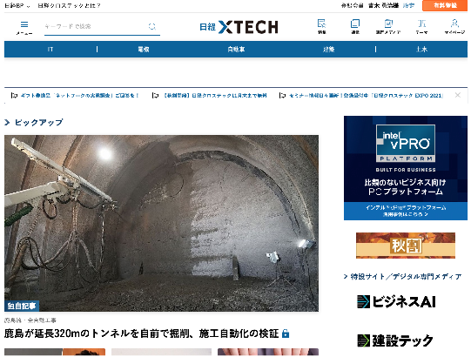
広告メニュー①（トップページ）
トップラージゲートバナー（動画可）※クリエイティブの制作にあたり主要コンテンツを配置する推奨領域があります。詳細はP.23をご参照ください。
1900×1000px（編集コンテンツ領域除く）と300×250pxを組み合わせた広大な表示面積
高いビューアビリティを実現
動画との組合せも可能な高インパクトメニュー
他社のビルボードやスーパーバナーとの同時掲載なし。1社で の占有度が高い
W:1900px
動画スペース①
H:200px
編集コンテンツ領域
W:1140px
H:1000px
300px
×
250px
動画
スペース②
読者のスクロールに合わせて動画は①→②の位置へスイッチします。
※原稿規定詳細はP25～29をご確認ください。
※画面はイメージです。
※ラージゲートバナーは12営業日前までに原稿案をお送りください。媒体判断によりお断りまたは修正をお願いする場合があります。 ※期間保証メニューは原則火曜開始・月曜終了です。 ※料金・枠数・位置・仕様などは、予告なく変更する場合がございます。 ※表示回数・配信数は目安であり、それらを保証するものではございません。 ※料金はグロス金額・外税となります。 ※申込み、入稿については別途ご確認ください。 ※表⽰回数・配信数は目安であり、それらを保証するものではございません。(保証の表記があるものは除く) ※料金、枠数、仕様等は、予告なく変更する場合がございます。
メニュー名 | 販売単位 | 想定imp | 料金
トップラージゲートバナー（動画あり） | 期間 （1週間） | 20,000imp /週 | ¥850,000/週
トップラージゲートバナー（動画なし） |  |  | ¥700,000/週
※フリークエンシーコントロールあり

Slide 8

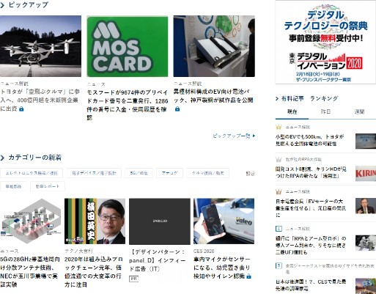
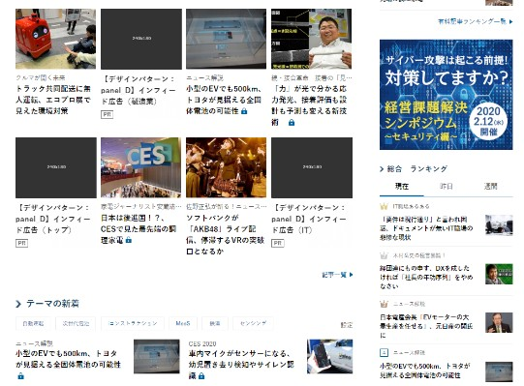
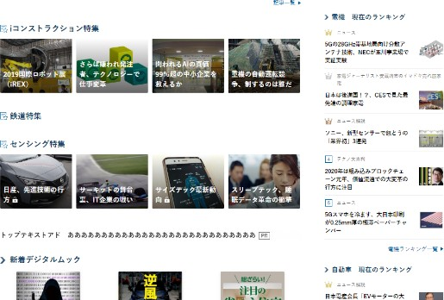
広告メニュー②（トップページ）
日経クロステック「総合トップ面」に掲載される各種広告メニューです
メニュー名 |  | 販売単位 | 想定imp | 料金
① | トップスーパーバナー （ダブルスーパーバナー/ビルボード） | 期間 （1週間） | 55,000imp/週 | \800,000/週 \1,000,000/週 （ダブルスーパーバナー） \1,500,000/週 （ビルボード）
② | トップレクタングル （ダブルレクタングル） | 期間 （1週間） | 100,000imp/週 | \800,000/ 週 \1,000,000/週 （ダブルレクタングル）
③ | トップ第2レクタングル （ダブルレクタングル） | 期間 （1週間） | 100,000imp/週 | \400,000/週 \500,000/週 （ダブルレクタングル）
④ | トップサイドバナー | 期間 （1週間） | 100,000imp/週 | \300,000/週
⑤ | トップテキストアド | 期間 （1週間） | 100,000imp/週 | \300,000/週
※原稿規定詳細はP25～29をご確認ください。
※期間保証メニューは原則火曜開始・月曜終了です。 ※料金・枠数・位置・仕様などは、予告なく変更する場合がございます。 ※表示回数・配信数は目安であり、それらを保証するものではございません。 ※料金はグロス金額・外税となります。 ※申込み、入稿については別途ご確認ください。※表⽰回数・配信数は目安であり、それらを保証するものではございません。(保証の表記があるものは除く) ※料金、枠数、仕様等は、予告なく変更する場合がございます。
※画面はイメージです。

Slide 9
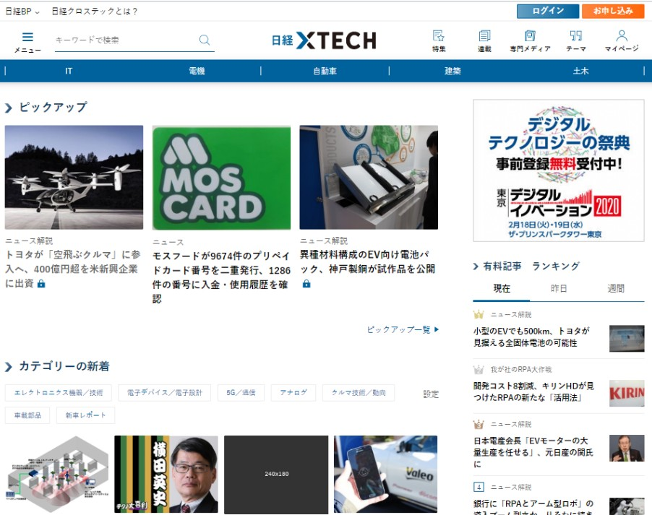
広告メニュー③（トップページ）
トップエントランスアド
※画面はイメージです。
※原稿規定詳細はP25～29をご確認ください。
メニュー名 | 販売単位 | 想定imp | 料金
トップ エントランスアド | 期間 （1週間） | 55,000imp/週 | \2,000,000/週
※エントランスアドは 12 営業日前までに原稿案をお送りください。媒体判断によりお断りまたは 修正をお願いする場合があります。 ※期間保証メニューは原則火曜開始・月曜終了です。 ※料金・枠数・位置・仕様などは、予告なく変更する場合がございます。 ※表示回数・配信数は目安であり、それらを保証するものではございません。 ※料金はグロス金額・外税となります。 ※申込み、入稿については別途ご確認ください。※表⽰回数・配信数は目安であり、それらを保証するものではございません。(保証の表記があるものは除く)
※料金、枠数、仕様等は、予告なく変更する場合がございます。

Slide 10

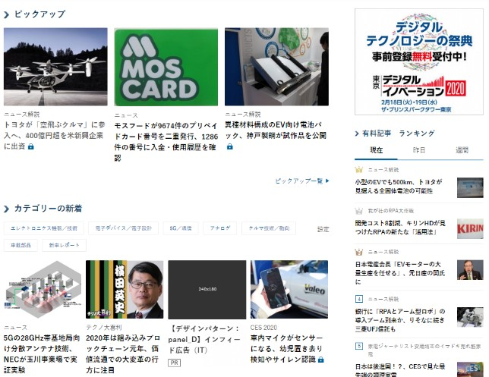
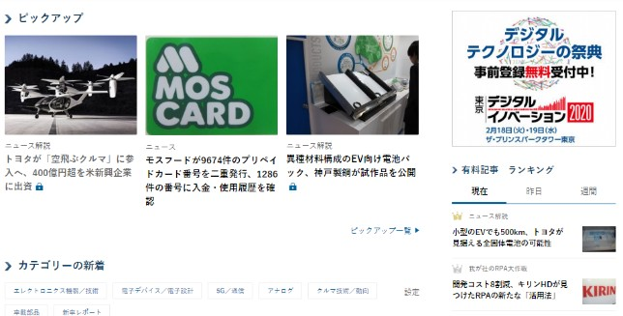
広告メニュー④（トップページ）
トッププッシュダウン
×Close
表示終了後に自動で、 またはClose ボタンを クリックすると
右のように収束
※画面はイメージです。
※画面はイメージです。
メニュー名 | 販売単位 | 想定imp | 料金
トップ プッシュダウン | 期間 （1週間） | 55,000imp/週 | \1,500,000/週
※原稿規定詳細はP25～29をご確認ください。
※期間保証メニューは原則火曜開始・月曜終了です。 ※料金・枠数・位置・仕様などは、予告なく変更する場合がございます。 ※表示回数・配信数は目安であり、それらを保証するものではございません。※料金はグロス金額・外税となります。 ※申込み、入稿については別途ご確認ください。※表⽰回数・配信数は目安であり、それらを保証するものではございません。(保証の表記があるものは除く) ※料金、枠数、仕様等は、予告なく変更する場合がございます。
※フリークエンシーコントロールあり

Slide 11
広告メニュー⑤（トップページ）
トップページオーナーシップ
トップラージゲートバナーを除く、日経クロステック「総合トップ」の広告メニュー枠全てをジャックする 高インパクト& 高占有度のメニュー
通常よりもお得な基本パッケージ
通常料金：￥2,600,000/ 週 ⇒ 基本パッケージ料金：￥2,400,000/ 週
基本パッケージに以下のメニューをプラスでさらにお得に トップエントランスアドを追加
通常料金：￥3,800,000/ 週 ⇒ 特別パッケージ料金：￥3,500,000/ 週
①をトッププッシュダウンもしくはトップビルボードに変更
通常料金：￥3,300,000/ 週 ⇒ 特別パッケージ料金：￥3,000,000/ 週
※上記以外の組み合わせをご希望の際は ご相談ください。
基本パッケージメニュー |  | 販売単位 | 想定imp | 料金
① | トップスーパーバナー | 期間（1週間） | 120,000imp/週 | \800,000/週
② | トップレクタングル | 期間（1週間） | 120,000imp/週 | \800,000/ 週
③ | トップ第2レクタングル | 期間（1週間） | 120,000imp/週 | \400,000/週
④ | トップサイドバナー | 期間（1週間） | 120,000imp/週 | \300,000/週
⑤ | トップテキストアド | 期間（1週間） | 120,000imp/週 | \300,000/週
※原稿規定詳細はP25～29をご確認ください。
※期間保証メニューは原則火曜開始・月曜終了です。 ※料金・枠数・位置・仕様などは、予告なく 変更する場合がございます。 ※表示回数・配信数は目安であり、それらを保証するものではござい ません。 ※料金はグロス金額・外税となります。 ※申込み、入稿については別途ご確認ください。※表⽰回数・配信数は目安であり、それらを保証するものではございません。(保証の表記があるものは除く) ※料金、枠数、仕様等は、予告なく変更する場合がございます。
※画面はイメージです。

Slide 12
記事ページ 広告メニュー
P11～P16

Slide 13
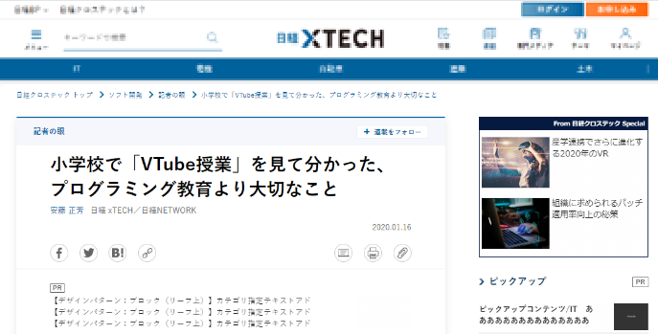
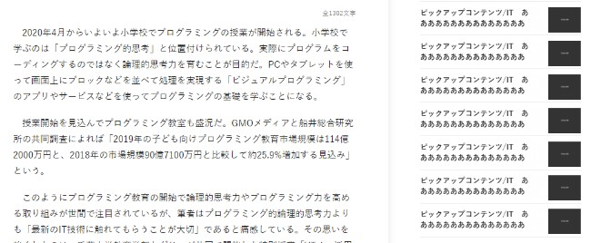
広告メニュー⑥（記事ページ）
NEW! ラージゲートバナー（動画可）※クリエイティブの制作にあたり主要コンテンツを配置する推奨領域があります。詳細は P.29 をご参照ください。
1900×1000px（編集コンテンツ領域除く）と300×250pxを組み合わせた広大な表示面積
高いビューアビリティを実現
動画との組合せも可能な高インパクトメニュー
他社のビルボードやスーパーバナーとの同時掲載なし。1社で の占有度が高い
W:1900px
動画スペース①
H:200px
300px
H:1000px
×
250px
編集コンテンツ領域 W:1140px
動画 スペース②
読者のスクロールに合わせて動画は①→②の位置へスイッチします。
※画面はイメージです。
※原稿規定詳細はP25～29をご確認ください。
メニュー名 | 販売単位 | 料金 | 備考
ラージゲートバナー（動画あり） | imp | \18/imp | カテゴリー指定は+\0.5/imp ジャンル指定は+\1.0/imp （ITのみ）
ラージゲートバナー（動画なし） | imp | \15/imp
※ご指定可能なカテゴリー、ジャンルは3ページをご覧ください。 ※ラージ ゲートバナーは 12 営業日前までに原稿案をお送りください。媒体判断により お断りまたは修正をお願いする場合があります。 ※期間保証メニューは原則火曜開始・月曜終了です。 ※料金・枠数・位置・仕様などは、予告な く変更する場合がございます。 ※表示回数・配信数は目安であり、それら を保証するものではございません。 ※料金はグロス金額・外税となります。 ※申込み、入稿については別途ご確認ください。※表⽰回数・配信数は目安であり、それらを保証するものではございません。(保証の表記があるものは除く) ※料金、枠数、仕様等は、予告なく変更する場合がございます。
※フリークエンシーコントロールあり

Slide 14
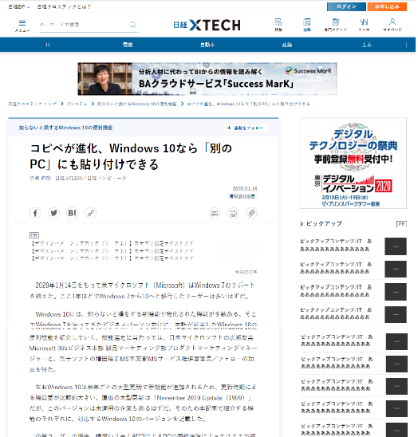
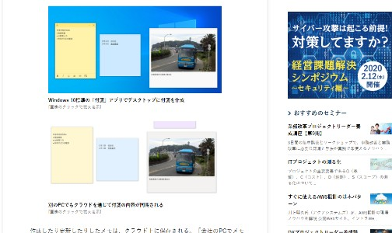
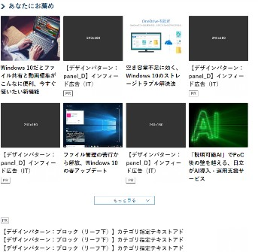

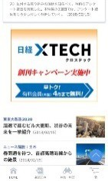
広告メニュー⑦（記事ページ）
日経クロステック「記事ページ」に掲載される各種広告メニューです
●①
メニュー名 |  | 販売単位 | 料金 | 備考
① | スーパーバナー （ダブルスーパーバナー/ ビルボード） | imp | \2.5/imp \3.5/imp （ダブルスーパーバナー） \4.5/imp （ビルボード） | カテゴリー指定は+\0.5/imp ジャンル指定は+\1.0/imp （ITのみ）
②-1 | 第1レクタングル＋ スマホ・レクタングル | imp | \2.5/imp | カテゴリー指定は+\0.5/imp
②-2 | 第1レクタングル （ダブルレクタングル） | imp | \3.0/imp \4.0/imp （ダブルレクタングル） | カテゴリー指定は+\0.5/imp ジャンル指定は+\1.0/imp（ITのみ）
③ | 第2レクタングル （ダブルレクタングル） | imp | \1.0/imp \2.0/imp （ダブルレクタングル） | カテゴリー指定は+\0.5/imp ジャンル指定は+\1.0/imp（ITのみ）
④ | カテゴリー内ジャンル 指定サイドバナー | 期間（1週間） | \200,000/週 | カテゴリトップページには非表示 （建設分野はカテゴリー指定「建築」「土木」として お受けします）
⑤⑥ | カテゴリー指定テキストアド | 期間（1週間） | \250,000/週 | ⑤はカテゴリートップページには 非表示
②-1
②-2
⑤
⑤
④
③
※②-1、②-2 は日経クロステック Active の同カテゴリにも掲載されます。
②-1
※原稿規定詳細はP25～29をご確認ください。
スマホ・
※ご指定可能なカテゴリー、ジャンルは3ページをご覧ください。 ※期間保証メニューは原則火曜開始・月曜終了です。※料金・枠数・位置・仕様などは、予告なく変更する場合がございます。※表示回数・配信数は目安であり、それらを保証するものではございません。※料金はグロス金額・外税となります。 ※申込み、入稿については別途ご確認ください。※表⽰回数・配信数は目安であり、それらを保証するものではございません。(保証の表記があるものは除く) ※料金、枠数、仕様等は、予告なく変更する場合がございます。
レクタングル
⑥
※画面はイメージです。

Slide 15
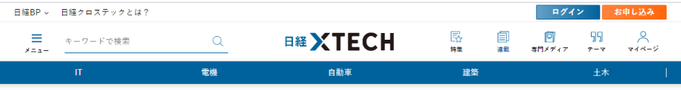
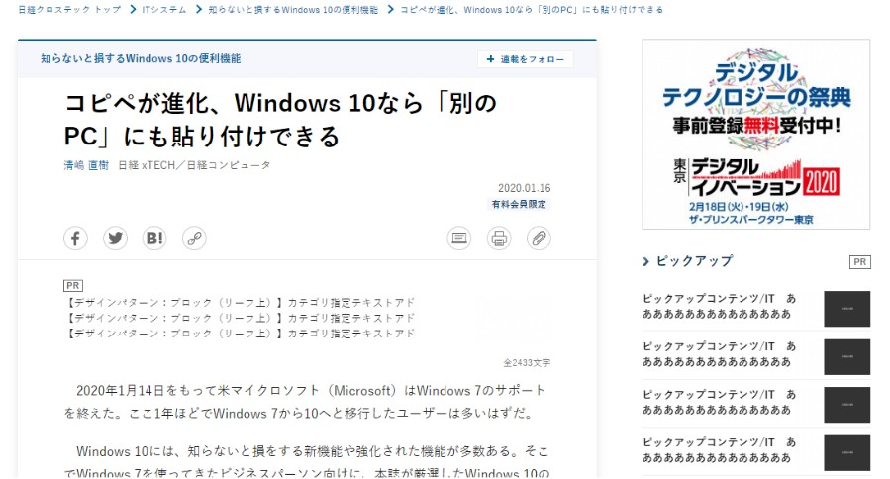
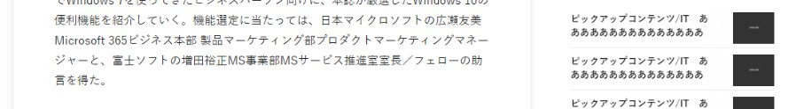
広告メニュー⑧（記事ページ）
エントランスアド
※画面はイメージです。
メニュー名 | 販売単位 | 料金 | 料金
エントランスアド | imp | \9.5/imp | カテゴリー指定は+\0.5/imp ジャンル指定は+\1.0/imp （ITのみ）
※原稿規定詳細はP25～29をご確認ください。
※ご指定可能なカテゴリー、ジャンルは3ページをご覧ください。 ※エントランスアドは12営業日前までに原稿案をお送りください。媒体判断によりお断りまたは修正をお願いする場合があります。 ※期間保証メニューは原則火曜開始・月曜終了です。 ※料金・枠数・位置・仕様などは、予告なく変更する場合がございます。 ※表示回数・配信数は目安であり、それらを保証するものではございません。 ※料金はグロス金額・外税となります。 ※申込み、入稿については別途ご確認ください。※表⽰回数・配信数は目安であり、それらを保証するものではございません。(保証の表記があるものは除く) ※料金、枠数、仕様等は、予告なく変更する場合がございます。

Slide 16

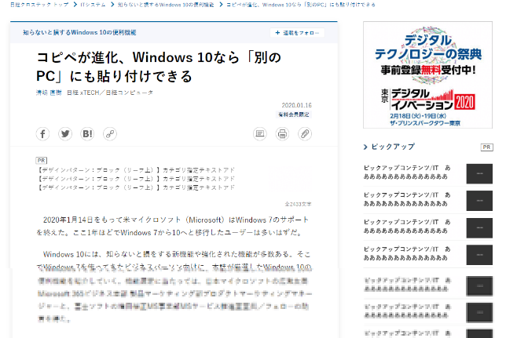
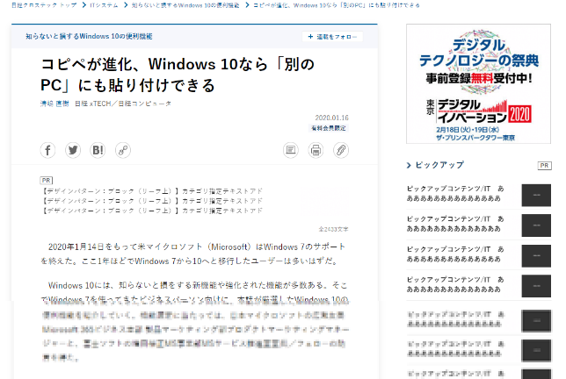
広告メニュー⑨（記事ページ）
プッシュダウン
×Close
表示終了後に自動で、 またはClose ボタンを クリックすると
右のように収束
※画面はイメージです。
※画面はイメージです。
メニュー名 | 販売単位 | 料金 | 備考
プッシュダウン | imp | \7.5/imp | カテゴリー指定は+\0.5/imp ジャンル指定は+\1.0/imp（ITのみ）
※原稿規定詳細はP25～29をご確認ください。
※ご指定可能なカテゴリー、ジャンルは3ページをご覧ください。 ※期間保証メニューは原則火曜開始・月曜終了です。 ※料金・枠数・位置・仕様などは、予告なく変更する場合がございます。 ※表示回数・配信数は目安であり、それらを保証するものではございません。 ※料金はグロス金額・外税となります。※申込み、入稿については別途ご確認ください。※表⽰回数・配信数は目安であり、それらを保証するものではございません。(保証の表記があるものは除く)
※料金、枠数、仕様等は、予告なく変更する場合がございます。
※フリークエンシーコントロールあり

Slide 17
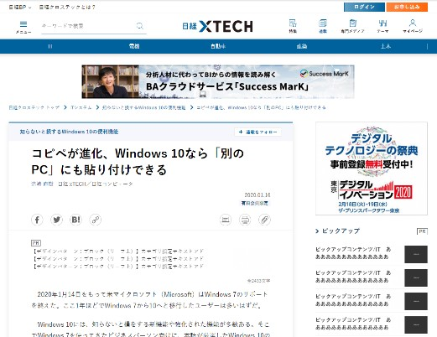

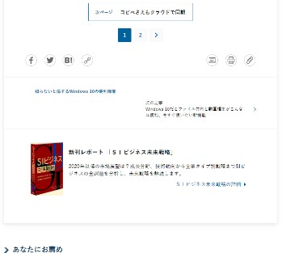
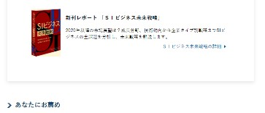
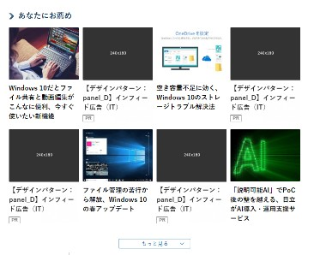
広告メニュー⑩（記事ページ）
インリード動画
メニュー名 | 販売単位 | 料金 | 備考
インリード動画 | imp | \8.5/imp | カテゴリー指定は+\0.5/imp カテゴリートップページには非表示
※原稿規定詳細はP25～29をご確認ください。
※ご指定可能なカテゴリー、ジャンルは3ページをご覧ください。
※料金・枠数・位置・仕様などは、予告なく変更する場合がございます。
※表示回数・配信数は目安であり、それらを保証するものではございません。
※料金はグロス金額・外税となります。
※申込み、入稿については別途ご確認ください。
※表⽰回数・配信数は目安であり、それらを保証するものではございません。(保証の表記があるものは除く)
※料金、枠数、仕様等は、予告なく変更する場合がございます。
※画面はイメージです。

Slide 18
スマートフォン/
メールマガジン
広告メニュー
P17～P20

Slide 19

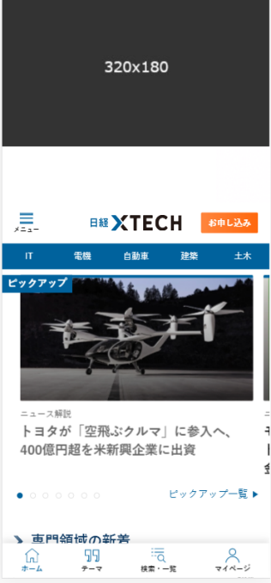
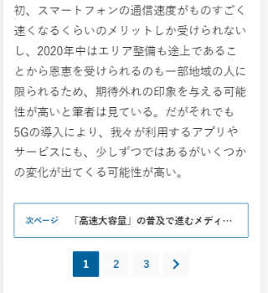
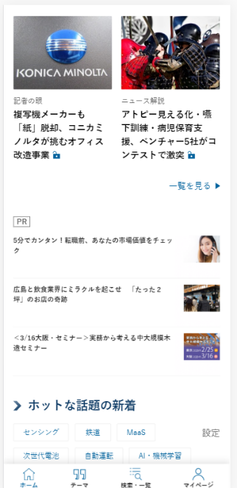
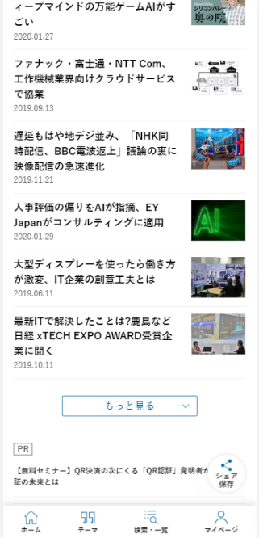
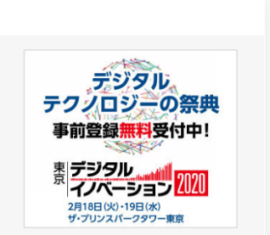

広告メニュー⑪（スマートフォン）
①
②
④
④
③
⑤
基本パッケージメニュー |  | 販売単位 | 料金 | 備考
① | スマホ・ヘッダーパネル | imp | \4.5/imp | カテゴリー指定は+\0.5/imp フリークエンシーコントロールあり
② | スマホ・ヘッダー動画 | imp | \6.0/imp | カテゴリー指定は+\0.5/imp フリークエンシーコントロールあり
③ | スマホ・レクタングル | imp | \3.0/imp | カテゴリー指定は+\0.5/imp
④ | スマホ・インフィード | imp | \2.5/imp | カテゴリー指定は+\0.5/imp
⑤ | スマホ・テキストアド | 期間（1週間） | \200,000/週 | 700,000imp/週想定
※原稿規定詳細はP25～29をご確認ください。
※ご指定可能なカテゴリー、ジャンルは3ページをご覧ください。 ※料金・枠数・位置・仕様などは、予告なく変更する場合がございます。 ※表示回数・配信数は目安であり、それらを保証するものではございません。 ※料金はグロス金額・外税となります。 ※申込み、入稿については別途ご確認ください。 ※④は日経クロステック Activeの同カテゴリーにも掲載されます。※表⽰回数・配信数は目安であり、それらを保証するものではございません。(保証の表記があるものは除く) ※料金、枠数、仕様等は、予告なく変更する場合がございます。

Slide 20
広告メニュー⑫（メールマガジン、テキスト版）
メール媒体名 | 概要 | 配信頻度 | 想定配信数 | 広告掲載料金/原稿規定
日経クロステック ITメール | 業務やビジネスでICTに関わる約64万人のキーパーソンや実務者に対して、ICTの関連の幅広い分野について、見どころ記事や各種情報などをタイムリーにお届けします。 | 平日毎日 ※広告掲載が可能な 曜日は月・水・金 | 約458,000 | ヘッダー：￥550,000 見出し：「●」＋全角 19 文字以内 本文:全角 20 文字 × 5 行（リンク先を含まず） リンク：クリックカウント変換
日経クロステック 自動車・電機メール | 技術者・研究者から経営者・経営企画、製品企画など技術に携わる全ての方を対象に、「エレクトロニクス」「製造業」「自動車関連」といったジャンルの最新情報などを紹介します。木曜はスキルアップ関連の話題を扱い他の曜日とは体裁が異なります。 | 平日毎日 | 約286,000 | ヘッダー：￥450,000 センター：\250,000 見出し：「●」＋全角 19 文字以内 本文:全角 20 文字 × 5 行（リンク先を含まず） リンク：クリックカウント変換
日経クロステック 建築・土木メール | 先進技術の取り込みが急速に進む建設産業に関心を持つ実務者約26万人に対して、最新ニュースやスキルアップに役立つ情報などをタイムリーにお届けします。 | 平日毎日 | 約270,000 | ヘッダー￥250,000 見出し：「●」＋全角 19 文字以内 本文:全角 20 文字 × 5 行（リンク先を含まず） リンク：クリックカウント変換
日経クロステック IT注目記事 メール | エンタープライズ分野の話題を中心に、ITカテゴリーに掲載するコラムや解説記事などの新着情報を中心に毎日ピックアップして配信させていただきます。新着記事のチェックにご利用ください。 | 平日毎日 | 約222,000 | ヘッダー￥250,000 センター：\200,000 見出し：「●」＋全角 19 文字以内 本文:全角 20 文字 × 5 行（リンク先を含まず） リンク：クリックカウント変換
日経クロステック IT最新ニュースメール | 最新のIT関連ニュースをダイジェストでお届けします。平日の昼ごろに配信しますので、前日の国内ニュースから最新の海外ニュースをまとめてお読みいただけます。 | 平日毎日 | 約191,000 | ヘッダー￥200,000 センター：\180,000 見出し：「●」＋全角 19 文字以内 本文:全角 20 文字 × 5 行（リンク先を含まず） リンク：クリックカウント変換
日経クロステック PC/Mobileメール | 仕事でPCやモバイル端末を使う際に生じるトラブル解決や、一歩先をいく活用のための情報を提供。ビジネスパーソン、勤務先でIT化の中心的な役割を果たすリーダー、中小規模システムの運営を担当するITリーダーに不可欠な情報を提供します。 | 毎週 月・水・金曜日 | 約160,000 | ヘッダー￥250,000 センター：\150,000 見出し：「●」＋全角 19 文字以内 本文:全角 20 文字 × 5 行（リンク先を含まず） リンク：クリックカウント変換
※日経クロステックITメール、テキスト版は2022年2月10日まで。2022年2月14日よりHTML化。詳細は次ページご参照ください。
※事前に広告掲載可能日をご確認ください。 ※メール媒体名、料金、枠数、位置、仕様等は、予告なく変更する場合がございます。
※表示回数・配信数は目安であり、それらを保証するものではございません。 ※料金はグロス金額・外税となります。
※申込み、入稿については別途ご確認ください。
※表⽰回数・配信数は目安であり、それらを保証するものではございません。(保証の表記があるものは除く)
※料金、枠数、仕様等は、予告なく変更する場合がございます。

Slide 21
広告メニュー⑬(メールマガジン、HTMLメール）※2022年2月14日（予定）より
●日経クロステック ITメール（HTMLメール）
＜概要＞
業務やビジネスでICTに関わる約64万人のキーパーソンや実務者に対して、ICTの関連の幅広い分野について、
見どころ記事や各種情報などをタイムリーにお届けします。
①
メニュー① ヘッダー広告
＜原稿規定＞
画像 | サブタイトル | タイトル | 配信数 | 配信頻度 | 料金
左右240×天地180 | 全角・半角を問わず 13文字以内×1行 | 全角・半角を問わず24文字以内 （※改行指定不可） | 約45.8万通 | 平日毎日 ※広告掲載可能な曜日は月・水・金 | \550,000
メニュー② あなたにおすすめ欄
※タイアップ誘導専用枠
②
＜原稿規定＞
全角・半角を問わず37文字
※画面はイメージです。

Slide 22
タイアップ広告メニュー
P21～P24

Slide 23
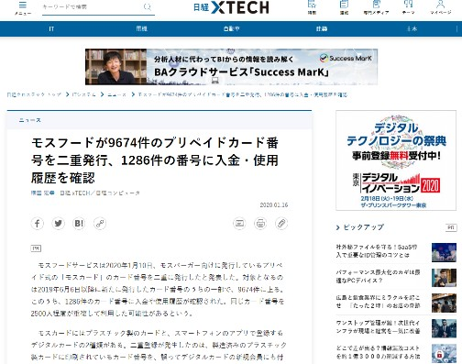
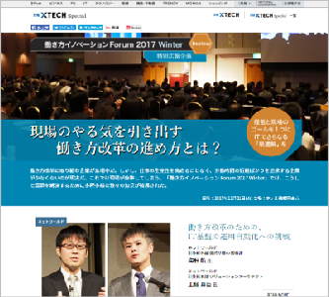
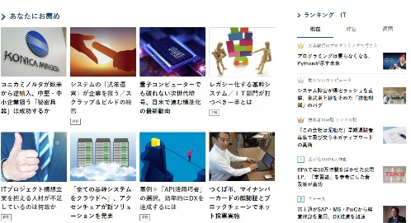
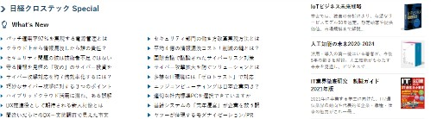
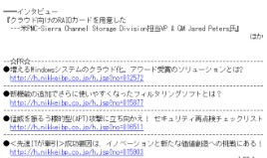
広告メニュー ⑭ （タイアップサイト基本パッケージ）
商品・サービスの情報を読者に分かりやすい形で表現する、記事体広告メニューです。
弊社がアサインする制作スタッフがディレクションし、企画・提案。商品・サービスの魅力を伝え、理解促進を図ります。
※訴求製品・サービスにあわせて、①IT、②製造、③建築、④土木の4つの分野からご指定頂きます。
※ご指定のパッケージの分野に合った、各カテゴリー内/メールマガジンの誘導枠から、タイアップサイトに誘引致します。
日経クロステック記事ページ タイアップサイト
実施料金：￥2,000,000/4 週間
※雑誌タイアップを流用する場合は 100 万円（グロス）で基本パッケージを承ります。詳細はお問い合わ せください。
※遠方取材は別途費用がかかります。
※タイアップ一覧は原稿の差し替えができません。また、クリック数はレポート対象外となります。
※ピックアップコンテンツ/ インフィードのサムネイル（240×180 ピクセル）は縮小して表示されますので ご注意ください。
※料金、枠数、位置、仕様等は、予告なく変更する場合がございます。
※表示回数・配信数は目安であり、それらを保証するものではございません。
※料金はグロス金額・外税となります。
※申込み、入稿については別途ご確認ください。
各種誘導メニューから 貴社タイアップサイトへ
2500 文字程度のコンテンツ 図版・写真等数点含む
【想定 PV】
IT 分野：2000 ～ 2500PV/4 週間 製造分野：1500 ～ 2000PV/4 週間
建築・土木分野：1000 ～ 1500PV/4 週間
※選択した分野ごとに配信メールが異なります
①IT分野
日経クロステック ITメール ヘッダー×1回、2行×3回
（日経クロステック ITメール 2行×3回は2022年2月14日より
あなたにおすすめ欄×3回に変更）
日経クロステック IT注目記事メール 2行×3回
日経クロステック IT最新ニュースメール 2行×3回
②製造分野
日経クロステック 自動車・電機メール 2行×4回
③建築分野・④土木分野
日経クロステック 建築・土木メール 2行×4回
メニュー名 |  | サイズ/スペース | 掲載期間/回数 | 表示形式
① | ピックアップコンテンツ/ インフィード広告 | サムネイル：240×180ピクセル(GIF/JPEG/PNG) テキスト：全角半角問わず30文字以内 | 4週間 | ローテーション
② | タイアップ一覧 ※掲載レポートはありません | 全半角問わず20文字以内 | 4週間 | 貼り付け
③ | スマホヘッダーパネル 【ITのみ】 | サムネイル：240×180ピクセル(GIF/JPEG/PNG) テキスト：全角半角問わず30文字以内 | 4週間 | ローテーション
④ | メールマガジン※ | 2行：全角37文字+リンク先URL1行 ヘッダー：全角20文字×7行 | 掲載期間中 4回 （ITのみ10回） | ―
日経クロステックメールマガジン
ヘッダー広告の原稿フォーマットはこちらの資料 をご参照ください

Slide 24
広告メニュー ⑮ （タイアップサイト：ALLカテゴリーパッケージ）
商品・サービスの情報を読者に分かりやすい形で表現する、記事体広告メニューです。
弊社がアサインする制作スタッフがディレクションし、企画・提案。商品・サービスの魅力を伝え、理解促進を図ります。
※①IT、②製造、③建築、④土木の日経クロステックすべての分野に掲載いただけます。
※日経クロステックのすべてのカテゴリー内/メールマガジンの誘導枠から、タイアップサイトに誘引致します。
日経クロステック記事ページ タイアップサイト
実施料金：￥5, 500,000/4 週間
※雑誌タイアップを流用する場合は 400 万円（グロス）で基本パッケージを承ります。詳細はお問い合わ せください。
※遠方取材は別途費用がかかります。
※タイアップ一覧は原稿の差し替えができません。また、クリック数はレポート対象外となります。
※ピックアップコンテンツ/ インフィードのサムネイル（240×180 ピクセル）は縮小して表示されますので ご注意ください。
※料金、枠数、位置、仕様等は、予告なく変更する場合がございます。
※表示回数・配信数は目安であり、それらを保証するものではございません。
※料金はグロス金額・外税となります。
※申込み、入稿については別途ご確認ください。
各種誘導メニューから 貴社タイアップサイトへ
2500文字程度のコンテンツ
図版・写真等数点含む
想定PV：5500～7000PV/4週間
※選択した分野ごとに配信メールが異なります
①IT分野
日経クロステック ITメール ヘッダー×1回、2行×3回
（日経クロステック ITメール 2行×3回は2022年2月14日より
あなたにおすすめ欄×3回に変更）
日経クロステック IT注目記事メール 2行×3回
日経クロステック IT最新ニュースメール 2行×3回
②製造分野
日経クロステック 自動車・電機メール 2行×4回
③建築分野・④土木分野
日経クロステック 建築・土木メール 2行×4回
メニュー名 |  | サイズ/スペース | 掲載期間/回数 | 表示形式
① | ピックアップコンテンツ/ インフィード広告 | サムネイル：240×180ピクセル(GIF/JPEG/PNG) テキスト：全角半角問わず30文字以内 | 4週間 | ローテーション
② | タイアップ一覧 ※掲載レポートはありません | 全半角問わず20文字以内 | 4週間 | 貼り付け
③ | スマホヘッダーパネル | サムネイル：240×180ピクセル(GIF/JPEG/PNG) テキスト：全角半角問わず30文字以内 | 4週間 | ローテーション
④ | メールマガジン※ | 2行：全角37文字+リンク先URL1行 ヘッダー：全角20文字×7行 | 掲載期間中 4回 | ―
日経クロステックメールマガジン
ヘッダー広告の原稿フォーマットはこちらの資料 をご参照ください

Slide 25
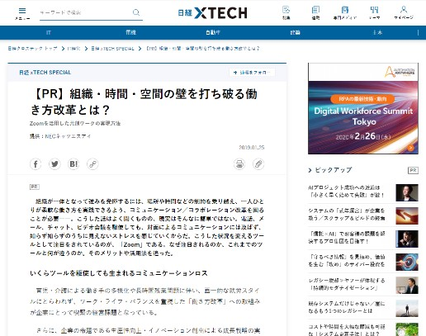

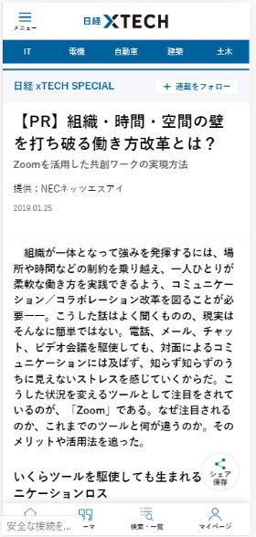
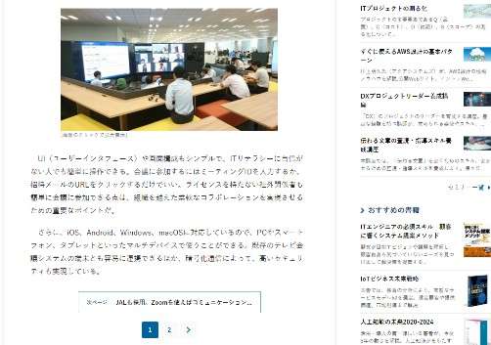
広告メニュー ⑯ （ネイティブ型タイアップサイト）
日経クロステックの記事ページと同じトーン＆マナーでコンテンツを制作・掲載するタイアップメニューです。
①記事ページと同じトーン＆マナーで掲載
日経クロステックの通常記事と同じトーン＆マナーでコンテンツを展開です。
記事新着時には編集記事見 出し枠や SNS アカウントからも誘導いたします。
②スマートフォン閲覧への自動最適化
掲載されたコンテンツは、自動的に最適化され、スマートフォンユーザーも快適に閲覧することができます。
③PC＆スマホ両方からの広告誘導
掲載期間中は、日経クロステックの PC・スマホ両方のタイアップ通常広告誘導枠も提供いたします。
※広告誘導枠はタイアップ公開開始の翌日から掲載となります。 ※タイアップ公開開始時間は編集部にお任せいただきます。
実施料金：￥3,000,000/4 週間
※ネイティブ型タイアップの掲載開始本数は、日経クロステック全体で 1 日 1 本です。
※記事タイトル前に「PR」を表記いたします。
※タイトル下に「提供：○○○」の広告主社名表記をいたします。
※編集記事見出し枠での誘導に「PR」を表記いたします。
※編集記事のトーン＆マナーに合わない記事内容は掲載不可とする場合があります。
※タイアップページ内の広告枠の制御は行いません（競合排除なし）。
※本タイアップメニューでのページ遷移型リードジェンの実施はできません。
※編集部の都合により掲載期間中にレイアウト変更を行う場合があります。
PC ページ スマートフォンページ
編集誘導メニュー
① | 総合トップページ見出し掲載（PC・スマホ） |  | 1回
② | カテゴリートップ見出し掲載（PC・スマホ） |  | 1回
③ | 編集お知らせメール |  | 1回
④ | ツイッタータイムライン |  | 1回
広告誘導メニュー
① | ピックアップ/インフィード（PC） |  | 4週間
② | スマホインフィード |  | 4週間
③ | スマホヘッダーパネル【ITのみ】 |  | 4週間
④ | IT | 日経クロステック ITメール | 4回
 |  | 日経クロステック IT注目記事メール | 3回
 |  | 日経クロステック IT最新ニュースメール | 3回
 | 製造 | 日経クロステック 自動車・電機メール | 4回
 | 建築土木 | 日経クロステック 建築・土木メール | 4回
2500 文字程度のコンテンツ 図版・写真等数点含む
【想定 PV】
IT 分野：2000 ～ 4000PV/4 週間 製造分野：1500 ～ 2000PV/4 週間
建築・土木分野：1000 ～ 1500PV/4 週間
分野ごとに
使用する
メニューが
異なります

Slide 26
広告原稿規定
P25～P29

Slide 27
広告原稿規定①（トップページ掲載メニュー）
メニュー名 |  | 表示枠数 （表示方法) | 最大 掲載社数 | サイズ（左右×天地、ピクセル） | ファイルサイズ上限（GIF、JPEG、PNG 共通） （HTML5については別途ご確認ください）
① | トップラージゲートバナー（動画あり） | 1 | 2 | 画像部分：1900×1000※注1＋300×250 【動画】16:9（1920×1080以内） ★制作にあたっての詳細はP.29をご参照ください | 【画像部分】 1900×1000：500KB未満 300×250：150KB以内 【動画部分】 10MB以内（30秒以内）※注2
② | トップラージゲートバナー（動画なし） |  |  | 画像部分：1900×1000※注1＋300×250 （編集コンテンツ領域除く） ★制作にあたっての詳細はP.29をご参照ください | 【画像部分】 1900×1000：500KB未満 300×250：150KB以内
③ | トップスーパーバナー （ダブルスーパーバナー/ビルボード） | 1 | 1 | 728×90 【ダブルスーパーバナー】728×180 【ビルボード】970×250 | 60KB以内 【ダブルスーパーバナー】150KB以内 【ビルボード】150KB以内
④ | トップレクタングル （ダブルレクタングル） | 1 | 1 | 300×250 【ダブルレクタングル】300×600 | 150KB以内 【ダブルレクタングル】150KB以内
⑤ | トップ第2レクタングル （ダブルレクタングル） | 1 | 1 | 300×250 【ダブルレクタングル】300×600 | 150KB以内 【ダブルレクタングル】150KB以内
⑥ | トップテキストアド※注3 | 1 | 1 | 全半角問わず38文字以内 | -
⑦ | トップサイドバナー | 1 | 1 | 300×80 | 60KB以内
⑧ | トップエントランスアド | 1 | 1 | ヘッドバナー：1124×80 サイドバナー：120×600 レクタングル：300×250 | ヘッドバナー：150KB以内 サイドバナー：150KB以内 レクタングル：150KB以内
⑨ | トッププッシュダウン | 1 | 1 | 展開時：970×400(250) 収束時：970×90 | 展開時：150KB以内 収束時：150KB以内
※料金・枠数・位置・仕様などは、予告なく変更する場合がございます。
※申込み、入稿については別途ご確認ください。
※注1：編集コンテンツ領域は除きます。
※注2：動画ファイルは、配信時デバイスに合わせて最適化されます。
※注3：掲載可能原稿は1種類となります。

Slide 28
広告原稿規定②（トップページ掲載メニュー）
メニュー名 |  | 表示枠数 （表示方法) | 最大 掲載社数 | サイズ（左右×天地、ピクセル） | ファイルサイズ上限（GIF、JPEG、PNG 共通） （HTML5については別途ご確認ください）
① | ラージゲートバナー（動画あり） | 1 | 無制限 | 画像部分：1900×1000※注1＋300×250 【動画】16:9（1920×1080以内） ★制作にあたっての詳細はP.29をご参照ください | 【画像部分】 1900×1000：500KB未満 300×250：150KB以内 【動画部分】 10MB以内（30秒以内）※注2
② | ラージゲートバナー（動画なし） | 1 | 無制限 | 画像部分：1900×1000※注1＋300×250 （編集コンテンツ領域除く） ★制作にあたっての詳細はP.29をご参照ください | 【画像部分】 1900×1000：500KB未満 300×250：150KB以内
③ | スーパーバナー （ダブルスーパーバナー/ビルボード） | 1 | 無制限 | 728×90 【ダブルスーパーバナー】728×180 【ビルボード】970×250 | 60KB以内 【ダブルスーパーバナー】150KB以内 【ビルボード】150KB以内
④ | 第1レクタングル （ダブルレクタングル） | 1 | 無制限 | 300×250 【ダブルレクタングル】300×600 | 150KB以内 【ダブルレクタングル】150KB以内
⑤ | 第2レクタングル （ダブルレクタングル） | 1 | 無制限 | 300×250 【ダブルレクタングル】300×600 | 150KB以内 【ダブルレクタングル】150KB以内
⑥ | カテゴリー指定テキストアド | 3 ※注3 | 3 | 全半角問わず38文字以内 | -
⑦ | カテゴリー内ジャンル指定サイドバナー | 1～3 ※注4 | 3 | 300×80 | 60KB以内
⑧ | エントランスアド | 1 | 無制限 | ヘッドバナー：1124×80 サイドバナー：120×600 レクタングル：300×250 | ヘッドバナー：150KB以内 サイドバナー：150KB以内 レクタングル：150KB以内
⑨ | プッシュダウン | 1 | 無制限 | 展開時：970×400(250) 収束時：970×90 | 展開時：150KB以内 収束時：150KB以内
⑩ | インリード動画 | 1 | 無制限 | 16:9（1920×1080以内） | 10MB以内（30秒以内）※注2
※料金・枠数・位置・仕様などは、予告なく変更する場合がございます。
※申込み、入稿については別途ご確認ください。
※注1：編集コンテンツ領域は除きます。
※注2：動画ファイルは、配信時デバイスに合わせて最適化されます。
※注3：掲載位置はローテーションされます。掲載可能原稿は1種類となります。
※注4：ジャンルによって枠数が異なります。

Slide 29
広告原稿規定③（スマートフォン掲載メニュー）
メニュー名 |  | 表示枠数（表示方法) | 最大 掲載社数 | サイズ（左右×天地、ピクセル） | ファイルサイズ上限 （GIF、JPEG、PNG 共通） （HTML5については別途ご確認ください）
① | スマホ・ヘッダーパネル | 1 | 無制限 | 320×180 | 60KB以内
② | スマホ・ヘッダー動画 | 1 | 無制限 | 16：9（640×360以内） | 10MB（30秒以内）※注2
③ | スマホ・レクタングル | 1 | 無制限 | 300×250 | 150KB以内
④ | スマホ・インフィード | 1 ※注1 | 無制限 | サムネイル：240×180 テキスト：全半角問わず30文字以内 | サムネイル：60KB以内
⑤ | スマホ・テキストアド | 3 ※注1 | 3 | 全半角問わず38文字以内 | -
※料金・枠数・位置・仕様などは、予告なく変更する場合がございます。
※申込み、入稿については別途ご確認ください。
※1：掲載位置はローテーションされます。
※2：動画ファイルは、配信時デバイスに合わせて最適化されます。

Slide 30
広告原稿規定④（ラージゲートバナーの画像について）
トップラージゲートバナー、ラージゲートバナーの画像クリエイティブ（1900×1000ピクセル）の作成にあたって、
主要コンテンツは内側の領域（1349×657ピクセル）に配置することをお勧めします。
その外側に配置したコンテンツについては、ユーザーのアクセス環境（PCブラウザの解像度）により表示されない場合があります。
※主要パーツはより内側領域への配置をお勧めします。
1349px
200px
657px
デザイン領域
650px
650px
コンテンツ領域
240px
140px
1140px
140px
240px
1000px
1900px
※環境によりデザインが切れる可能性有

Slide 31
お問い合わせ先：日経BP 広告局
E-mail: nxt-ad@nikkeibp.co.jp

